Slide 1
G 1 6
UML 6种图的介绍

Slide 2
MAIN CONTENTS
1
用例图与类图
2
交互图·
3
状态图
4
部署图

Slide 3
用例图与类图
PART ONE

Slide 4
用例的简介
用例（use case）这个概念是Iver Jacobson于20世纪60~70年代在爱立信公式开发AKE，AXE系列系统时发明的，并在其博士论文“Concepets for modeling large reltime systems”（1985年），和1992年出版的论著“Object-oriented software enginerring: a use case driven approach”做了详细论述。

Slide 5
用例的定义
不同人对用例有不同的理解，不同的OO书籍中对用例的定义也是各种各样。下面是两个比较有代表性的意义：
定义1：
用例是对一个活动者（actor）使用系统的一项功能时所进行的交互过程的一个文字描述序列.
定义2：
用例是系统，子系统或类和外部的参与者（actor）交互的动作序列的说明，包括可选的动作序列和会出现异常的动作序列。

Slide 6
采用用例进行需求分析时的一些特点
1.用例从使用系统的角度描述系统中的信息，即站在系统外部查看系统功能，而不考虑系统内部对该功能的具体实现方式。
2.用例描述了用户提出的一些可见需求，对应一个具体的用户目标。使用用例可以促进与用户沟通，理解正确需求，同时也可以用来划分系统与外部实体的界限，是OO系统设计的起点，是类、对象、操作的来源。
3.用例是对系统行为的动态描述，属于UML的动态建模部分。UML中的建模机制包括动态建模和静态建模两部分。

Slide 7

用例（Use Case）是参与者（Actor）可以感受到的系统服务或功能单元。
任何用例都不能在缺少参与者的情况下独立存在。同样，任何参与者也必须要有与之关联的用例，所以识别用例的最好方法就是从分析系统参与者开始，在这个过程中往往会发现新的参与者。
用例是有粒度的，用例的粒度指的是用例所包含的系统服务或功能单元的多少。用例的粒度越大，用例包含的功能越多，反之则包含的功能越少。
参与者图示：

Slide 8
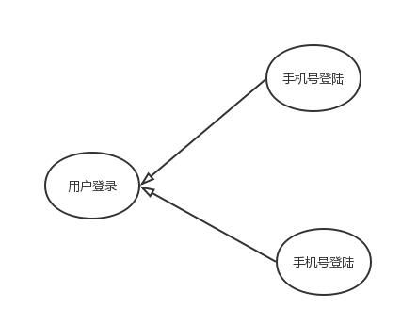
用例间的关系-泛化关系
泛化代表一般与特殊的关系。在泛化关系中，子用例继承了父用例的行为和含义，子用例也可以增加新的行为和含义或覆盖父用例中的行为和含义

Slide 9
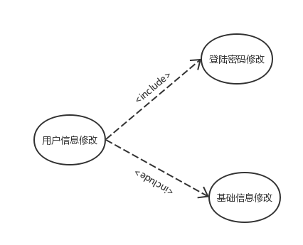
用例间的关系-包含关系
包含关系是指用例可以简单地包含其他用例具有的行为，并把它所包含的用例行为作为自身行为的一部分。

Slide 10
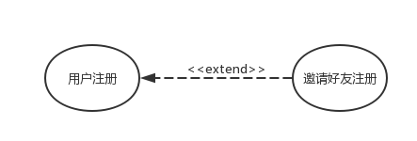
用例间的关系-扩展关系
扩展关系是指在一定条件下，把新的行为加入到已有的用例中，获得的新用例称为扩展用例（Extension），原有的用例称为基础用例（Base）。

Slide 11
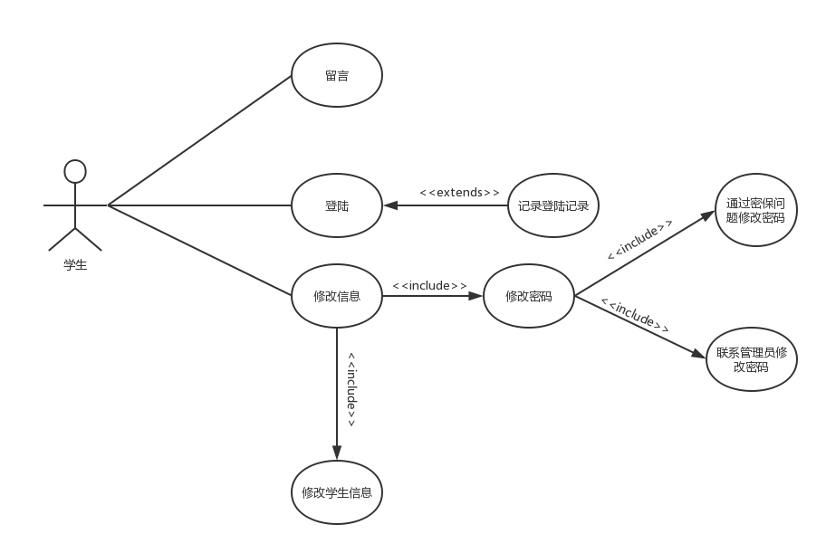
软件工程教学辅助网站用户用例图

Slide 12
类图的简介
在UML中，有两个图非常重要，一个是之前介绍的用例图，另一个就是类图。
Rumbaugh对类的定义是：类是具有相似结构，行为和关系的一组对象的描述符。
在定义类的时候，类的命名应尽量用应用领域中的术语，应明确、无歧义，以利于开发人与与用户之间的项目理解和交流。

Slide 13
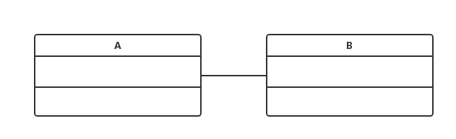

类之间的关系：
类之间的双向关联
类之间的单向关联

Slide 14
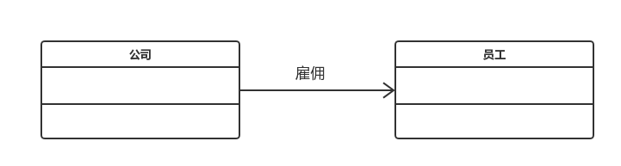
关联名：
给关联加上关联名，来描述关键的作用。不过不需要给每个关联加上关联名，给关联命名的原则是该命名有助于理解该模型。如果一个关联表示的意思已经很明确了，再给它加上关联名，反而会使类图变乱，起到画蛇添足的作用。

Slide 15

关联的角色：
关联两端的类可以某种角色参与关联。
角色还具有多重性，表示可以有多少个对象参与该关联。

Slide 16
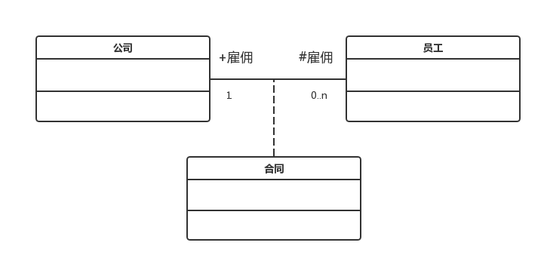
关联类：
关联本身也可以有特性，通过关联类可以进一步描述关联的属性、操作以及其他信息。关联类通过一条虚线与关联连接。

Slide 17
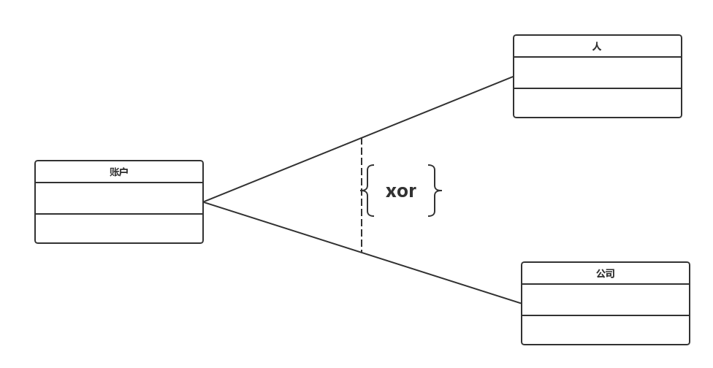
关联的约束：
对于关联可以加上一些约束，以加强关联的含义。约束是UML中的3种扩展机制之一，另外两种扩展机制是版型和标记值

Slide 18
限定关联：
在关联端紧靠类图标出可以由限定符，带有限定符的关联称为限定关联。限定符的作用就是在给定关联一端的一个对象和限定符值以后，可确定另一端的一个对象或对象及。
限定符这个概念在设计 软件时非常管用，如果一个应用系统需要根据关键字对一个数据集作查询操作，则经常用到限定关联。引入限定符的一个目的就是把多重性从n降为1或0..1，这样如果做查询操作，则返回的对象至多是一个。

Slide 19
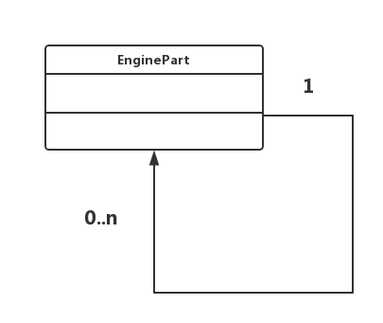
关联的种类：
自返关联又称递归关联，是一个类与自身的关联，即同一个类的两个对象间的关系

Slide 20
关联的种类：
二元关联是在两个类之间的关联

Slide 21
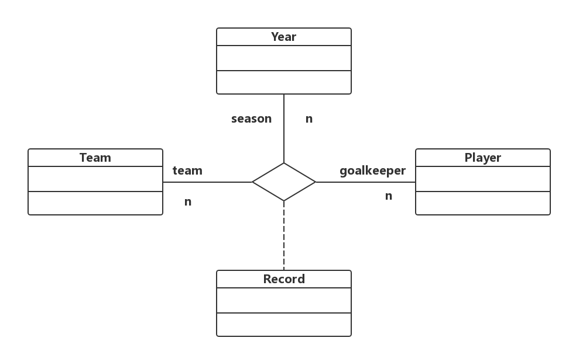
关联的种类：
N元关联是在3个或3个以上类之间的关联。
N元关联没有限定符的概念，也没有聚集组合等概念

Slide 22
聚集和组合：
聚合和组合的区别在于：聚合关系是“has-a”关系，组合关系是“contains-a”关系；聚合关系表示整体与部分的关系比较弱，而组合比较强；聚合关系中代表部分事物的对象与代表聚合事物的对象的生存期无关，一旦删除了聚合对象不一定就删除了代表部分事物的对象。组合中一旦删除了组合对象，同时也就删除了代表部分事物的对象。
我们用浅显的例子来说明聚合和组合的区别。“国破家亡”，国灭了，家自然也没有了，“国”和“家”显然也是组合关系。而相反的，计算机和它的外设之间就是聚合关系，因为它们之间的关系相对松散，计算机没了，外设还可以独立存在，还可以接在别的计算机上。在聚合关系中，部分可以独立于聚合而存在，部分的所有权也可以由几个聚合来共享，比如打印机就可以在办公室内被广大同事共用。

Slide 23
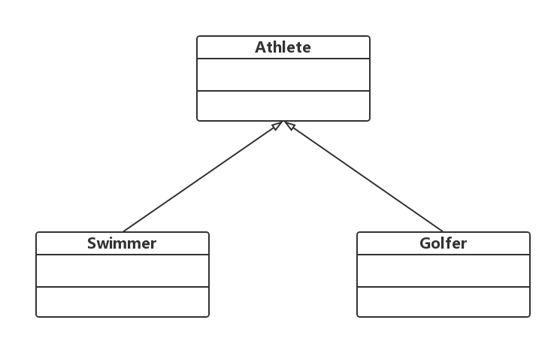
泛化关系：
泛化关系是一个类（称为子类、子接口）继承另外的一个类（称为父类、父接口）的功能，并可以增加它自己的新功能的能力，继承是类与类或者接口与接口之间最常见的关系；在Java中此类关系通过关键字extends明确标识，在设计时一般没有争议性。

Slide 24
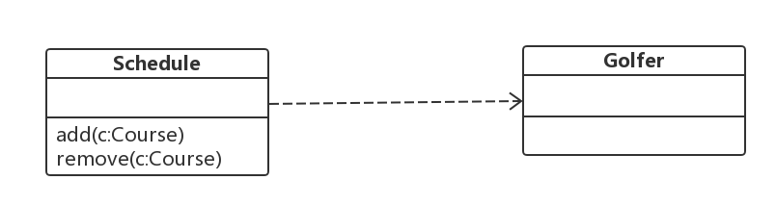
依赖关系：
0
依赖(dependency)关系: 也是类与类之间的连接. 表示一个类依赖于另一个类的定义. 依赖关系总是单向的 。可以简单的理解，就是一个类A使用到了另一个类B，而这种使用关系是具有偶然性的、、临时性的、非常弱的，但是B类的变化会影响到A；比如某人要过河，需要借用一条船，此时人与船之间的关系就是依赖；表现在代码层面，为类B作为参数被类A在某个method方法中使用。
在java 中. 依赖关系体现为: 局部变量, 方法中的参数, 和对静态方法的调用.

Slide 25
依赖关系：
0
依赖(dependency)关系: 也是类与类之间的连接. 表示一个类依赖于另一个类的定义. 依赖关系总是单向的 。可以简单的理解，就是一个类A使用到了另一个类B，而这种使用关系是具有偶然性的、、临时性的、非常弱的，但是B类的变化会影响到A；比如某人要过河，需要借用一条船，此时人与船之间的关系就是依赖；表现在代码层面，为类B作为参数被类A在某个method方法中使用。
在java 中. 依赖关系体现为: 局部变量, 方法中的参数, 和对静态方法的调用.

Slide 26
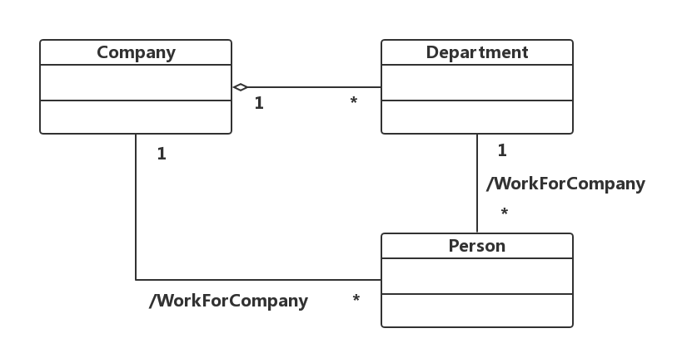
派生属性和派生关联：
派生属性和派生关联是指可以从其他属性和关联计算推演得到的属性和关联。
在类图中派生属性和派生关联名字前面需添加“/”

Slide 27
派生属性和派生关联：
派生属性和派生关联是指可以从其他属性和关联计算推演得到的属性和关联。
在类图中派生属性和派生关联名字前面需添加“/”

Slide 28
抽象类和接口：
抽象类是不能直接产生实例的类，因为抽象类中的方法往往只是一些声明，而没有具体的实现，因此不能对抽象类实例化。
接口与抽象类很相似，但两者之间存在不同的地方：接口不能含有属性，而抽象类可以含有属性；接口声明的方法都没有实现的部分，而抽象类中某些方法可以有具体的实现

Slide 29
版型：
版型是UML的3中扩展机制之一，UML中的另外两种扩展机制是标记值和约束。
版型是UML中非常重要的一个概念，UML之所以有强大而灵活的表示能力，与版型这个扩展机制有很大关系。版型可以应用于所有类型的模型元素，包括类、结点、构件、注解、关系、包、操作等。当然，在某些建模元素上定义的版型比较多，在另一些建模元素上可能就很少定义版型，如一般很少在注解上定义版型，尽管可以这样做。

Slide 30
类版型：
UML有3种主要的类版型：边界类，控制类，实体类
边界类位于系统与外界的交界处，窗体、对话框、报表以及表示通讯协议的类、直接与外部设备交互的类、直接与外部系统交互的类
实体类保存要放进持久存储体的信息。所谓持久存储体就是数据库、文件等可以永久存储数据的介质
控制类是负责其他类工作的类

Slide 31
类图的抽象层次：
概念层类图描述应用领域中的概念，一般这些概念和类有很自然的联系，但两者并没有直接的映射关系。画概念层类图时，很少考虑后不考虑实现问题，因此概念层类图应独立于具体的程序设计语言
说明层类图描述软件的接口部分，而不是软件的实现部分。这个接口可能因为实现环境、运行特性或者开发商的不同而有多种不同的实现
实现层类图才真正考虑类的实现问题，提供类的实现细节

Slide 32
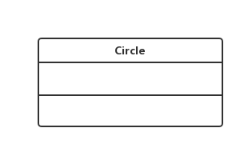
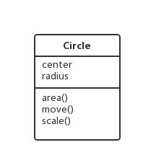
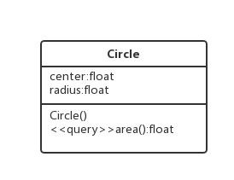
类图的抽象层次：
概念层
说明层
实现层

Slide 33
交互图
PART TWO

Slide 34
交互图的介绍
交互图是用来描述对象之间以及对象与参与者之间的动态协作关系以及协作过程中行为次序的图形文档。
交互图包括顺序图和协作图。
顺序图和协作图从不同的角度表达了系统中的交互和系统的行为。
顺序图着重描述对象按照时间顺序的消息交换。
协作图着重系统成分如何协同工作。

Slide 35
顺序图
对象
生命线
对象命名规则有三种
显示对象名和类名
只显示类名
只显示对象名
生命线是一条垂直的虚线，表示一个对象在一段时间内存在。如果交互需要表示特定个体对象的历史，就把对象放在生命线的顶部。
控制焦点
控制焦点是一个瘦高的矩形，表示对象执行一个动作所经历的时间段，既可以是直接执行，也可以是通过下级过程执行。矩形的顶部表示动作的开始，底部表示动作的结束。

Slide 36
消息
把下次表示为从一条生命线到另一条生命线的箭线，箭线指向接受者。如果消息是异步的，则箭头是异步的，则箭头带有一个枝状箭头；如果箭头是同步的（调用），则箭头带有实心三角箭头。用带有枝状箭头的虚箭线表示对同步消息的回复（调用返回）。因为每个调用之后都隐含一个返回，所以可以省略返回消息。
异步
同步（调用）
回复（调用返回）

Slide 37
消息语法概述
[先发现的消息列表] + [警戒条件] + [消息顺序表达式] + [返回值参数名称] + 消息名 （参数）
必须先发现的列表 = 消息号 + 逗号（,） + 。。。 + 斜杠（/）
警戒条件，表示只有在警戒条件满足时才能发送该消息。
消息顺序表达式 = 消息顺序项 + 点（.） + 消息顺序项 + 。。。。。。
+ 冒号（：）
消息顺序项 = 消息序号 + 控制线程 + 循环执行/条件执行
星（ * ） + [循环表达式] 表示 循环发送
[ 限制条件] 表示 根据条件发送的

Slide 38
消息语法概述
消息的例子
2：display (x,y) | 简单消息
1.3.1: p := find (specs) | 嵌套消息，消息带返回值
[x<0]4: invert (x,color) | 条件消息
3.1 * :update() | 循环消息
A3,B4/C2 : copy(a,b) | 线程间同步

Slide 39
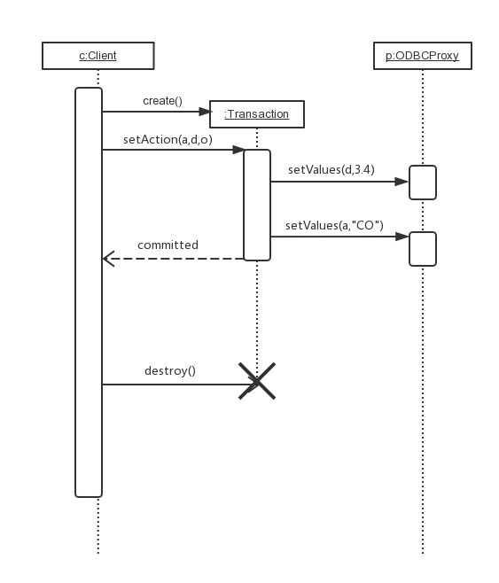
Question Time
1
Input your answer
2
Input your answer
3
Input your answer
4
Input your answer

Slide 40
顺序图中的结构化控制
可选执行（opt）
条件执行(alt)
1
2
4
3
并行执行(par)
循环执行(loop)

Slide 41
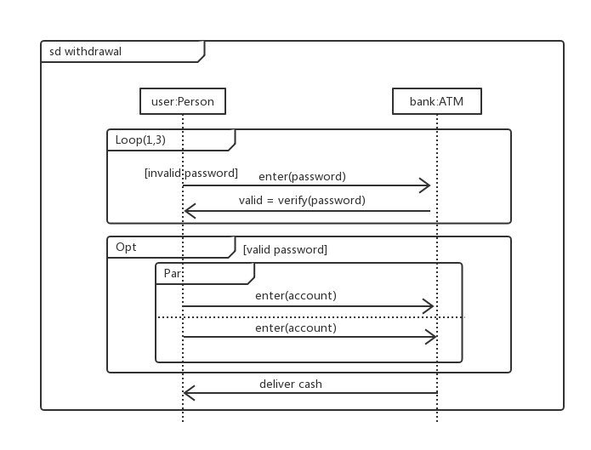
顺序图中的结构化控制

Slide 42
如何绘制顺序图
确定交互过程的上下文
识别参与交互过程的对象
为每个对象设置生命线
沿着生命线画出消息
针对需要进行补充

Slide 43
协作图
协作图是用于描述系统的行为是如何由系统的成分协作实现的图。协作图中包括的建模元素有
对象：多对象 （用多个方框重叠表示），主动对象
消息：和顺序图相同
链：用来连接对象，而消息显示在链的旁边，一个链上可以有多个消息。

Slide 44
协作图的简单认识
协作图是强调参加交互的兑现的组织。
将参加的对象作为图的顶点
把连接这些对象的链表示为图的弧，链上可能有标识这些对象的角色名。
用对象发送和接受的消息来修饰这些链。

Slide 45
如何绘制协作图
设置交互的语境
识别有哪些对象在交互中扮演了角色
描述这些对象之间可能有消息沿着它的传递的链。
将消息附到适当的链上，适当地设置其序号。
针对需要进行补充

Slide 46
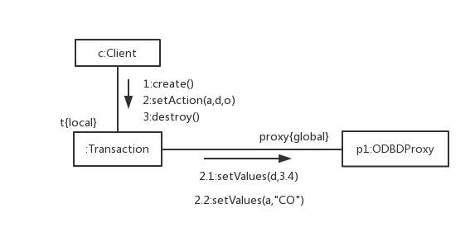
协作图

Slide 47
协作图 VS 顺序图
协作图有路径。可以根据关联画一个路径，也可以根据本地变量，参数，全局变量和自访问呈现路径。
使用顺序图。按时间顺序对控制流建模，强调按时间展开的消息的传送。
顺序图对简单的迭代和分支的可视化要比协作图要好。
能够展示对象的生命线
协作图中有序号。为表示消息的时间顺序，可以给消息加一个数字前缀，在控制流中，每个新消息的序号单调增加。
都属于交互图
顺序图和协作图都来自于UML元模型中相同的信息，所以二者在语义上是等价的。它们可以从一种形式换成另一种形式，而不丢失信息。然而，这并不意味着两种图能够显式地可视化相同的信息。

Slide 48
交互图的用法
交互图用于对系统的动态模型建模，当使用交互图对系统的某些动态方面建模时，是在整个系统，一个子系统，一个操作或一个类的语境中进行建模。也可以把交互图附在用况和协作上。
当对系统进行动态方面建模时，采用两种方式使用交互图。
顺序图 按时间顺序对控制流建模
协作图 按组织对控制流建模

Slide 49
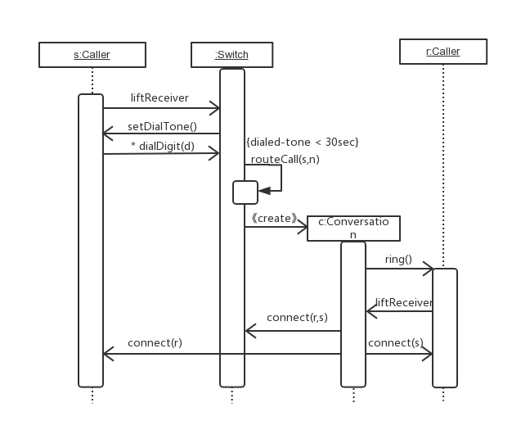
建模方法与分析

Slide 50
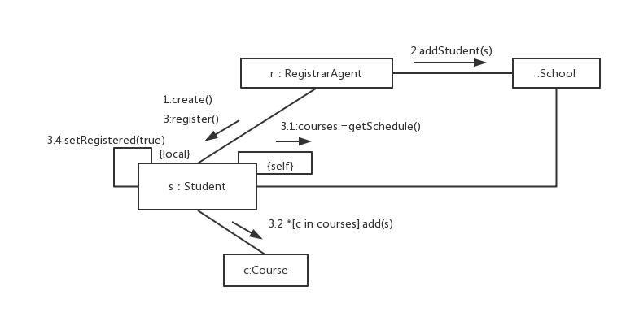
建模方法与分析

Slide 51
状态图
PART
THREE

Slide 52
状态图的介绍
UML中的状态图主要描述一个对象在其生存期间的动态行为，表现一个对象所经历的状态序列，引起状态转移的事件，以及因状态转移而伴随的动作。
状态图展示的是单个对象内从状态到状态的控制流。

Slide 53
状态图
简单状态与组合状态
转移，事件，动作
简单状态有四种
初态
终态
中间状态
历史状态
转移表示对象将在第一个状态中执行一定的动作，并在某个特定事件发生而且某个特定的警戒条件满足进入第二个状态。
事件是对一个有意义的发生的规约，这种发生在时间和空间上占有一定的位置。
动作是一个可执行的原子计算，它引起模型状态改变或值得返回。

Slide 54
状态
状态是对象的生命周期中的一个条件或状态，在此期间对象将满足某些条件，执行某些活动或等待某些事件。
一个状态图有只一个初态，但终态可以有一个或多个，也可以没有终态。

Slide 55
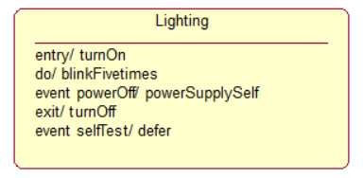
一个简单状态例子
状态有以下几个部分：
状态名
进入/退出动作
内部转移
子状态
延迟时间

Slide 56
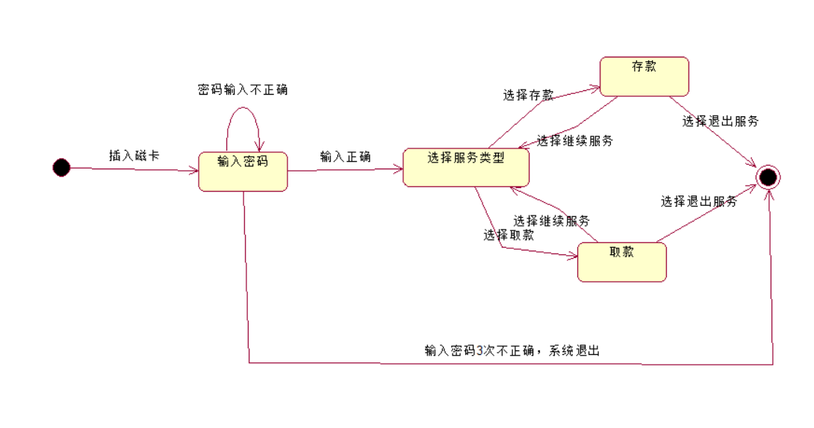
初态，终态与中间状态
初态
终态
中间
状态

Slide 57
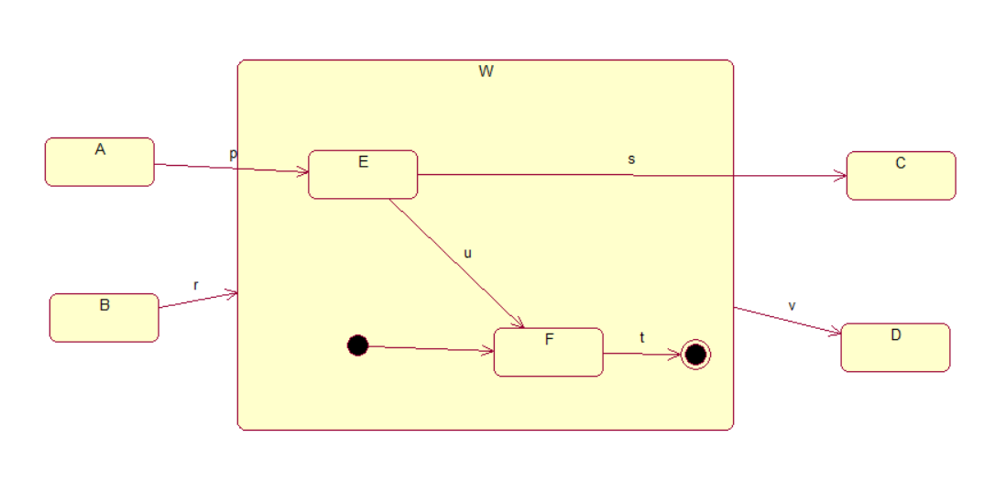
组合状态和子状态
嵌套在另外一个状态中的状态称作子状态，
一个含有子状态的状态被称作组合状态。
组合
状态
子状态

Slide 58
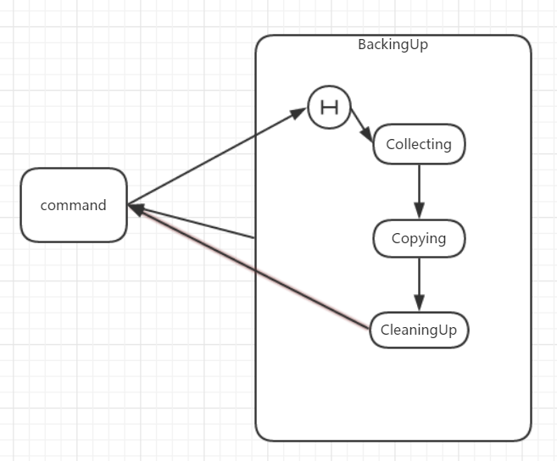
历史状态
历史
状态

Slide 59
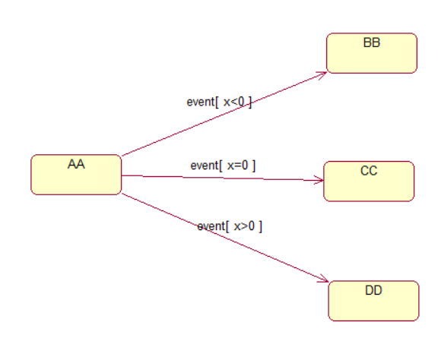
转移
描述转移的格式如下：
event-signature ‘[’guard-condition‘]’‘/’ action
其中event-signature是事件特征标记，
guard-condition是警戒条件，
action是动作。

Slide 60
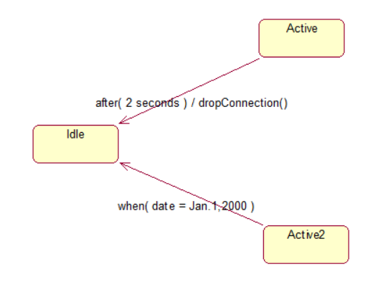
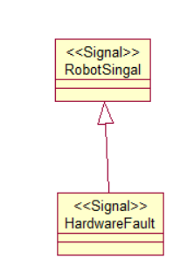
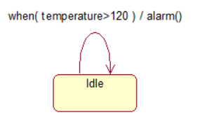
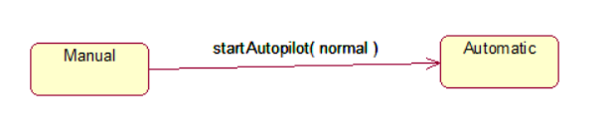
事件
事件分为4类：
调用事件（同步对象上的调用）
变化事件（某些实体数值上的变化）
时间事件（即刻时间的发生）
信号事件（异步的信号接收）

Slide 61
动作
UML规定了两种特殊的动作:
进入状态时执行的动作：‘entry’‘/’ action-expression
退出状态时执行的动作: ‘exit’ ‘/’ action-expression
action-expression表示可以使用对象本身的属性和输入事件的参数。

Slide 62
良好状态图应满足的要求：
关注于传统系统动态特性的一个方面。
仅包含对于理解这个方面很重要的那些元素。
提供与它的抽象层次相一致的细节信息。
在米利机和摩尔机两种方式之间进行平衡
绘制状态图时，遵循的策略：
为它取一个能表达其用途的名称。
先为对象的稳定状态建模，然后对从状态到状态的合法转移建模。把分支，并发和对象流作为第二位的考虑，也可能把他们放在单独的图中。
摆放这些元素，尽量避免线段交叉。
对于大型状态机，考虑详尽的UML规范中包含的诸如子状态机之类的高级特征。

Slide 63
部署图
PART
FOUR

Slide 64
部署图的介绍
部署图描述的是系统运行时的结构，展示了硬件的配置及其软件如何部署到网络结构中。一个系统模型只有一个部署图，部署图通常用来帮助理解分布式系统。
部署图包括结点与关联关系。
部署图一般用于系统的静态部署视图建模。
一般部署图与构件图结合。

Slide 65
创建部署图的目的：
描述系统与生产环境中的其它系统间的依赖关系，这些系统可能是已经存在，或是将要引入的。
描述一个商业应用主要的部署结构。
设计一个嵌入系统的硬件和软件结构。
描述一个组织的硬件/网络基础结构。

Slide 66
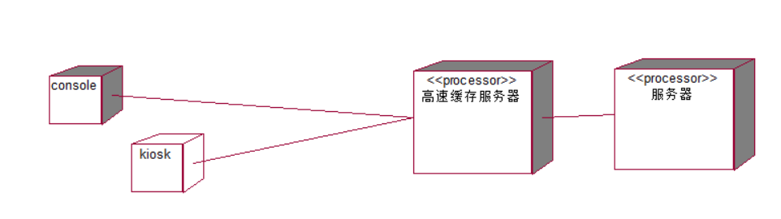
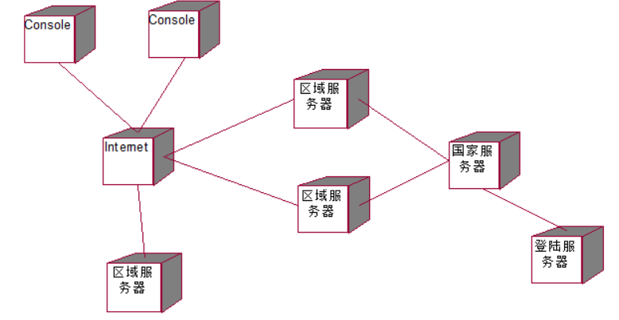
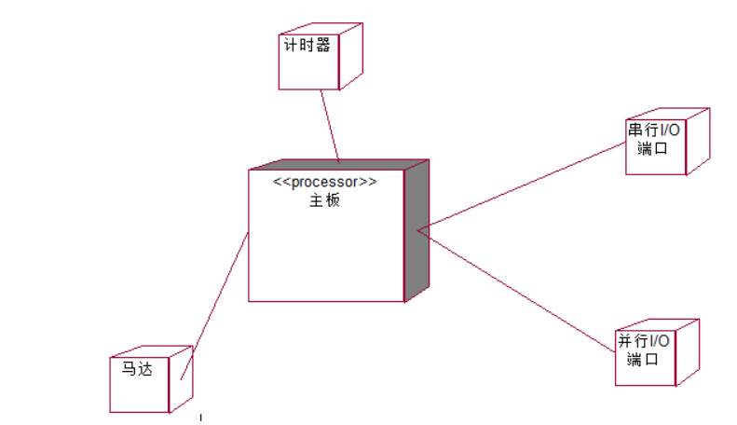
对系统静态部署视图建模时的采用方式：
对嵌入式系统建模：
对客户／服务器系统建模
对全分布式系统建模

Slide 67
部署图
结点：
部署图包括：
结点是存在于运行时的代表计算资源的物理元素，结点一般都具有内存，而且常常具有处理能力。
处理机
设备
处理机是可执行程序额硬件构件。
设备是无计算能力的硬件构件，如调制解调器，终端等
结点
关联关系

Slide 68
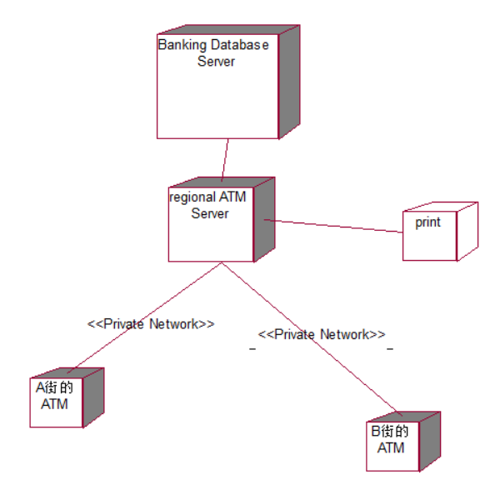
一个ATM机部署图的例子：
处理机
设备
关联
关系

Slide 69
良好部署图应满足的要求：
侧重于描述系统的静态部署视图的一个方面。
只包含对理解这个方面是必要的元素。
提供与抽象级别一致的细节，只显露对于理解问题是必要的那些修饰。
不要过分简化，以免使读者对重要语义产生误解。
绘制部署图时，遵循的策略：
取一个能表示其意图的名称。
摆放元素时尽量避免交叉。
从空间上合理地组织模型元素，使得语义上接近的事物在物理位置上也比较接近。
用注解和颜色作为可视化提示，以把注意力吸引到图中的重要特征上
谨慎地使用衍行化元素。为项目或组织选择少量通用图标，并在使用它们时保持一致。

Slide 70
参考文献：
面向对象的技术UML教程
UML用户指南

Slide 71
分工
丁磊负责协作图，顺序图
余敬负责类图，用例图
陈建伟负责状态图，部署图
审核：张伟鹏，唐子煜

Slide 72
THANK YOU
Notes:
张默然作

